Slide 1
CHÂN TRỜI SÁNG TẠO
TIẾNG VIỆT 2

Slide 2
BÀI 2: CÁNH ĐỒNG CỦA BỐ
MRVT Gia đình ( T7)
Nói và đáp lời chia tay, lời từ chối ( T8)

Slide 3
3. Thực hiện các yêu cầu dưới đây:
Tìm từ ngữ có nghĩa phù hợp với mỗi dòng sau:
- Người sinh ra em
- Người sinh ra bố em
- Người sinh ra mẹ em
: mẹ
: bà nội
: bà ngoại
b. Tìm thêm 3 – 5 từ chỉ người trong gia đình (theo mẫu)
M: anh, em,….
Những từ khác chỉ người trong gia đình: ông nội, ông ngoại, anh, chị, em, cô, chú, bác, dì, thím, cậu, mợ,…

Slide 4
4. Đặt 1 – 2 câu giới thiệu một người thân của em (theo mẫu)
Ông nội em là cao thủ cờ tướng.
Mẹ em là đầu bếp đại tài.
Bà nội em là một người rất hiền từ

Slide 5
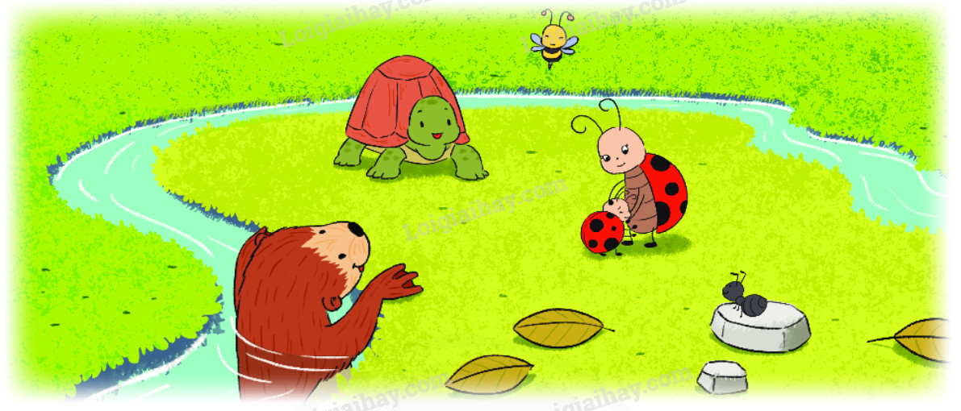
5. Nói và nghe
a. Nói lời cảm ơn và lời chào của bọ rùa với ong, kiến, rùa, rái cá trước khi cùng mẹ về nhà.
Bọ rùa: Cảm ơn các bạn đã giúp mình tìm được mẹ! Chào mọi người! Hẹn gặp lại vào một ngày gần nhất!

Slide 6
b. Đóng vai để nói lời đáp của em:
- Bố ơi, cuối tuần này bố đưa con đi nhà sách được không ạ?
- Cuối tuần này bố đi công tác rồi, con ạ. Để tuần sau nhé.
- …
- Bố ơi, cuối tuần này bố đưa con đi nhà sách được không ạ?
- Cuối tuần này bố đi công tác rồi, con ạ. Để tuần sau nhé.
- Dạ vâng ạ. Bố đi công tác thuận lợi rồi về đi nhà sách với con nhé! Con chờ bố!

